Slide 1
CHƯƠNG 4 (tiếp)
LUYỆN TẬP
Giảng viên: Triệu Thu Hương

Slide 2
Nội dung
Bài tập về danh sách (List)
Bài tập về bộ (Tuple)
Q & A

Slide 3
1. Bài tập về danh sách (List)
Bài 1: Viết chương trình python tính tổng của các phần tử trong một list sau: _list= [1, 2, 3, 4, 5, 6, 7, 8, 9].
Bài 2: Viết chương trình python tính tích của các phần tử trong một list sau: _list= [1, 2, 3, 4, 5].
Bài 3: Cho đầu vào là _list= [1, 2, 3, 4, 5, 6, 7, 8, 9]. Viết chương trình python tạo 2 list mới từ list đó cho. Trong đó 1 list chỉ bao gồm số chẵn (even), 1 list chỉ bao gồm số lẻ (odd).
Bài 4: Cho danh sách ban đầu _list = ['Red', 'Green', 'White', 'Black', 'Pink', 'Yellow']. Tạo danh sách mới chứa 2 phần tử ở vị trí thứ 2 và thứ 3 _new = ['White', 'Black']
Bài 5: Cho danh sách đầu vào _list = [‘zero’, ‘three’]. Tạo ra danh sách mới _new = [‘zero’, ‘one’, ‘two’, ‘three’] bằng cách thêm các phần tử vào danh sách ban đầu.

Slide 4
Bài 6: Viết một chương trình Python để đếm số chuỗi thỏa mãn điều kiện: độ dài chuỗi lớn hơn hoặc bằng một giá trị đầu vào, ký tự đầu tiên và cuối cùng là giống nhau từ một danh sách cho trước. Ví dụ cho list đầu vào : ['abc', 'xyz', 'aba', '1221', ‘ii’, ‘ii2’, ‘5yhy5’] → Kết quả cho ra 4.
Bài 7: Viết chương trình tạo một list mới bằng cách loại bỏ các phần tử có giá trị giống nhau trong list đầu vào. Ví dụ: nhập list đầu vào là _list= ['abc', 'xyz', 'abc', '12', ‘ii’, ‘12’, ‘5a’] → kết quả list mới là _new= ['xyz', ‘ii’, ‘5a’]
Bài 8: Viết chương trình lấy ra số lớn nhất trong list: _list= [11, 2, 23, 45, 6, 9].
Bài 9: Viết chương trình lấy ra số nhỏ nhất trong list: _list= [11, 2, 23, 45, 6, 9]
Bài 10: Viết chương trình copy một list cho trước thành một list mới.
Bài 11: Nhập vào từ bàn phím số n và list cho trước, tìm các từ có độ dài lớn hơn n từ list đó.

Slide 5
Hướng dẫn bài số 1
Khai báo list: _list= [1, 2, 3, 4, 5, 6, 7, 8, 9].
Sử dụng biến t chứa kết của tính tổng, khởi gán t=0
Sử dụng vòng lặp for duyệt qua các phần tử của _list
Cộng dồn các phần tử vào t qua mỗi lần lặp
In giá trị t ra màn hình

Slide 6
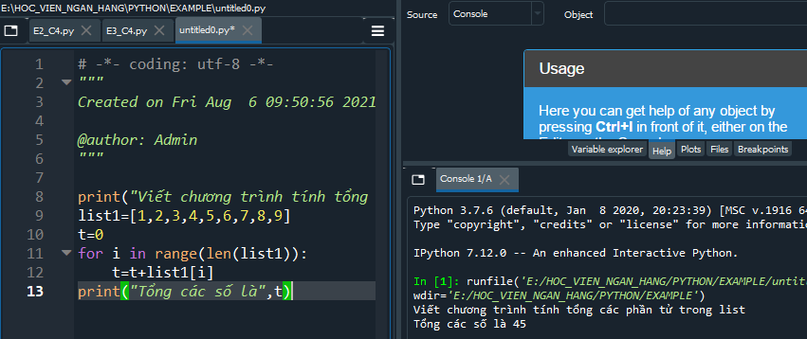
Code bài số 1

Slide 7
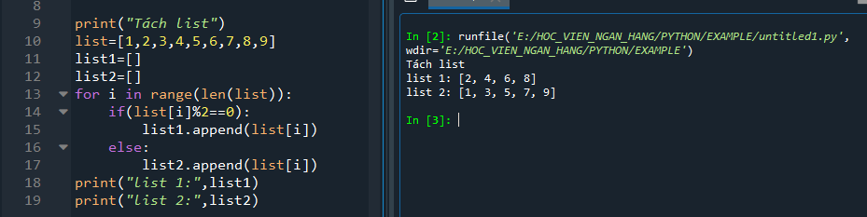
Hướng dẫn và code bài số 3
Thực hiện duyệt toàn bộ list sau đó truy cập vào các phần tử sử dụng cấu trúc if để kiểm tra giá trị chẵn lẻ của phần tử.
Sử dụng phương thức append để thêm vào danh sách mới.

Slide 8
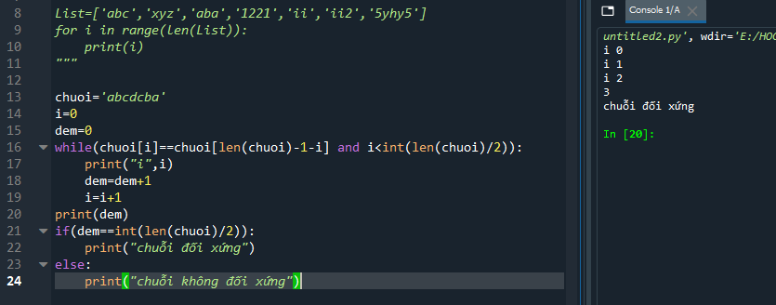
Hướng dẫn bài số 6
Bước 1: Cần xác định đâu là chuỗi đối xứng

Slide 9
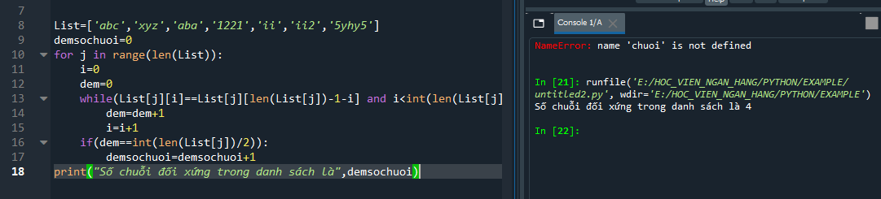
Hướng dẫn bài số 6
Bước 2: Duyệt danh sách và đếm số chuỗi đối xứng

Slide 10
Nội dung
Bài tập về danh sách (List)
Bài tập về bộ (Tuple)
Q & A

Slide 11
2. Bài tập về bộ
Bài 1: Cho tuple: _tuple = (‘a’, ‘b’, ‘d’, ‘e’). Hãy thêm phần tử ‘c’ vào index 2 của _tuple trên để tạo ra _new_tuple = (‘a’, ‘b’, ’c’, ‘d’, ‘e’).
Bài 2: Viết chương trình loại bỏ các phần tử có giá trị giống nhau trong một tuple, để tạo 1 tuple mới. Ví dụ: nhập vào _tuple = (‘ab’, ‘b’, ‘e’, ‘c’, ‘d’, ‘e’, ‘ab’), thì thu được _new_tuple = (‘b’, ‘c’, ‘d’). Gợi ý: dùng hàm count.

Slide 12
Bài 3: Viết chương trình sắp xếp tuple (name, age, score) theo thứ tự tăng dần, name là string, age và height là number. Tuple được nhập vào bởi người dùng. Tiêu chí sắp xếp là:
  Sắp xếp theo name sau đó sắp xếp theo age, sau đó sắp xếp theo score. Ưu tiên là tên > tuổi > điểm.
  Nếu đầu vào là:
  Tom,19,80
  John,20,90
  Jony,17,91
  Jony,17,93
  Json,21,85
  Thì đầu ra sẽ là: [('John', '20', '90'), ('Jony', '17', '91'), ('Jony', '17', '93'), ('Json', '21', '85'), ('Tom', '19', '80')]

Slide 13
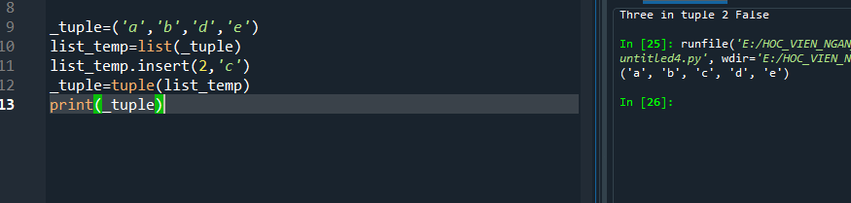
Hướng dẫn và code bài 1
Bản thân các bộ không thể sửa, chèn, xóa
Cần chuyển sang list xử lý rồi chuyển lại

Slide 14
Hướng dẫn bài 3
Gợi ý: Trong trường hợp dữ liệu đầu vào được nhập vào chương trình nó nên được giả định là dữ liệu được người dùng nhập vào từ giao diện điều khiển. Sử dụng itemgetter để chấp nhận nhiều key sắp xếp
Hàm sorted trong python có thể có nhiều tham số khác nhau. Ngoài tham số reverse để sắp xếp đảo ngược. Sorted còn có tham số key với tham số này ta có thể thiết lập các chỉ số sắp xếp khác nhau.
Ví dụ:
  multidimensional_array = [[1, 3], [4,0], [2,1], [7,3], [9,9]]
  sorted(multidimensional_array, key=lambda x:x[1])

Slide 15
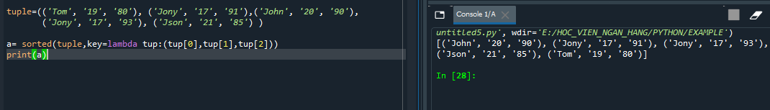
Hướng dẫn bài 3

Slide 16
Tài liệu tham khảo
Code python Programming, Wesley J.Chun, Prentice Hall PTR, 2000
Fundamentals of Python Programming, Richard L. Halterman Sothern Adventis University, 2018
Python Notes for Professionals, GoalKicker.com, Free Programming Books
https://quantrimang.com/hon-100-bai-tap-python-co-loi-giai-code-mau-142456
https://openplanning.net/11377/python
https://viettuts.vn/python-string

Slide 17


